Slide 1
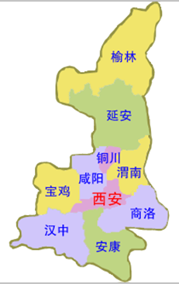
陕西.榆林
SHANXI YULIN

Slide 2
榆林经济
2018年，榆林市实现生产总值3848.62亿元，是新中国成立
之初的7700倍，经济总量跃居中国西部城市经济体第六位、非省
会地级市第一位，生产总值位居陕西省第二。
2018年，人均GDP为112845元。
榆林被誉为“中国的科威特”，2018年，全市原煤、原油、
天然气产量分别占全国总产量的12.4%、5.6%、10.3%。

Slide 3
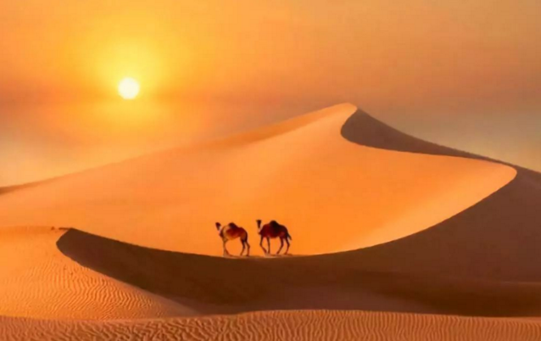
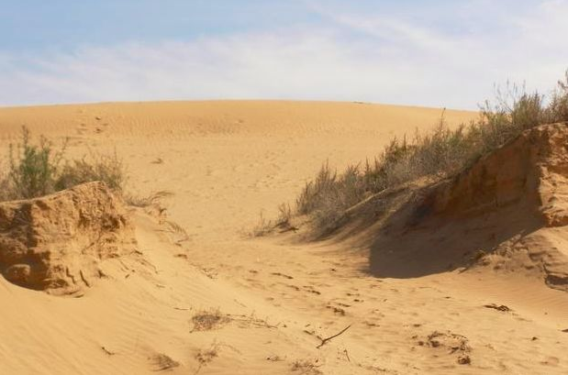

榆林骄傲
榆林地处毛乌素沙漠
和黄土高原的过渡地带，
新中国成立以来，榆林人
民坚持北治沙、南治土，
让860万亩荒沙变成了绿
洲，把陕西的绿色版图向
北推进了400公里，创造
出“人进沙退”的世界奇
迹，让沙漠在榆林的版图
上彻底消失。

Slide 4
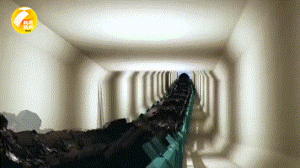
榆林骄傲
榆林煤气油盐富集一地，
有世界七大煤田之一的神府
煤田，有中国陆上最大的整
装天然气田，是西煤东运的
源头，西电东送的腹地，西
气东输的枢纽，被国务院列
为唯一国家级能源化工基地。

Slide 5
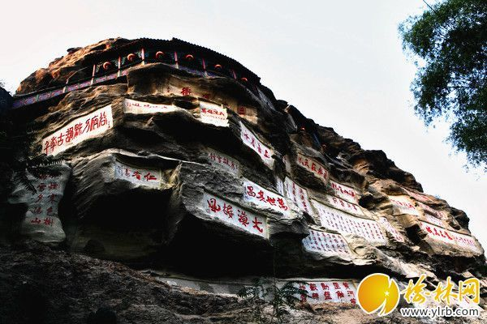
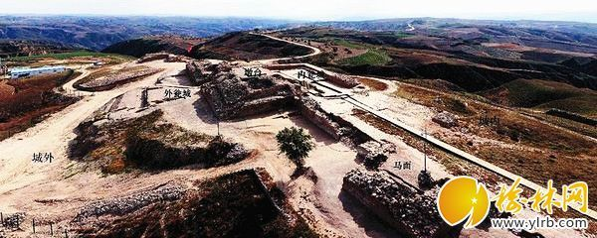
榆林文化
1、这里有古老的传统文化。
2、这里有神奇的红色文化。
3、这里有浓郁的现代文化。

Slide 6
2019榆林
文化创意设计大赛
YULIN CULTURAL CREATIVE DESIGN COMPETITION

Slide 7
目录
CONTENTS
01
我们想干什么？
02
我们想要什么？
03
我们能给你……
04
如何加入我们？

Slide 8
我们想干什么？
提升榆林文化产业竞争力，助推榆林文化产业转型升级、高质量发展。同时，为全国各地有独特创意想法的人士提供开放、多元的创作生态和交易平台。

Slide 9
我们想要什么？
本次大赛面向社会征集两方面的内容：一是征集参赛作品，参与大赛评选；二是征集专项命题，作为大赛的定向设计题目，供参赛者围绕命题展开设计。

Slide 10
命题/作品征集
文创产品设计类
广告传播、标识标牌设计类
建筑及环境设计类
旅游商品、博物馆文创、IP衍生品……
公益广告、商业广告、宣传片……
建筑设计、景观设计、城市设计……
5G环境下的数字软件创意类
文旅项目专项策划类
城市文化旅游宣传设计类
数字内容创意设计、交互设计、数字多媒体设计……
旅游景点开发、旅游项目开发、文旅项目营销策划……
榆林城市形象宣传与旅游宣传语、城市标识、立体广告……

Slide 11
我们能给你……
现金奖励+增值奖励

Slide 12
奖金奖励
40万元奖金奖励
一等奖6名，每名奖金2万元
二等奖9名，每名奖金1万元
三等奖14名，每名奖金5千元
创新创意奖22名，每名奖金2千元

Slide 13
增值奖励
1.适合就地转化的作品，由大赛组委会当即对接企业，进行成果转化意向签订；
2.意愿将获奖设计进行成果转化并有自主创立企业意向的参赛者，由大赛组委会向榆林市创业孵化中心推荐；
3.无法立即进行转化的获奖作品，可以进入榆林市文化创意产业资源库作品库，文创作品在榆林、乃至全国各地同类展览、推介中，享受优先推荐；
4.获奖作品的参赛者，可以进入榆林市文化创意产业资源库人才库，参赛者在榆林当地企业和政府中，可以享受人才优先推荐；
5.由榆林传媒中心，对参赛作品、参赛者进行全媒体报道。

Slide 14
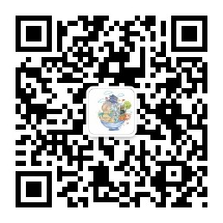
如何加入我们？
JOIN US

